Slide 1
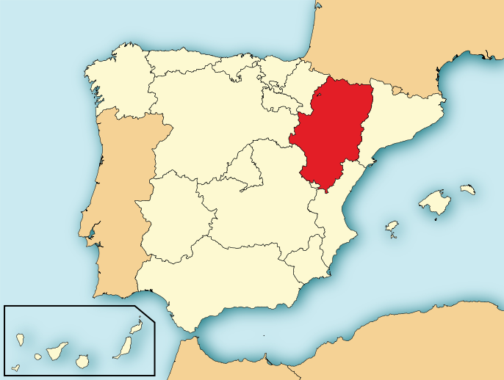
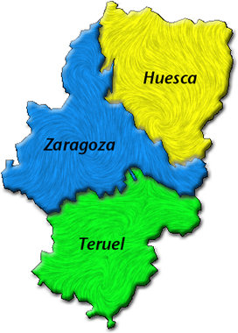
Música: Jota de la Dolores

Slide 2
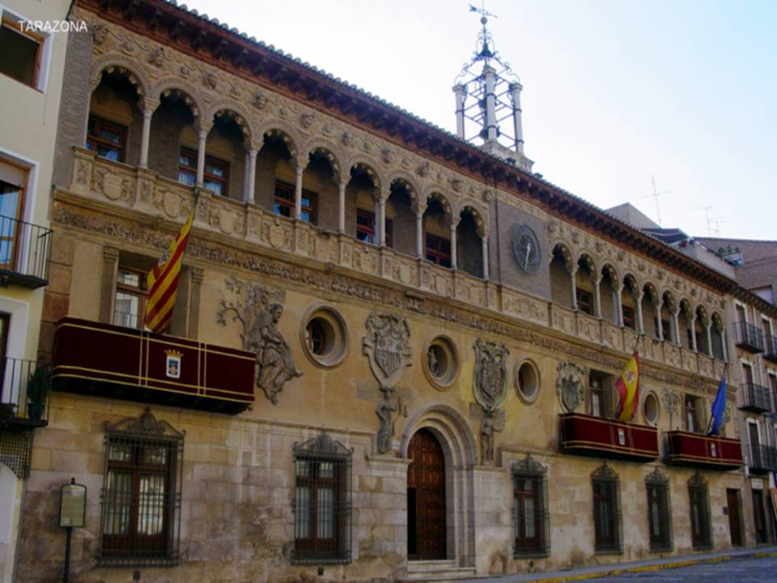
A los aragoneses se nos esbafa la cerveza.

Slide 3
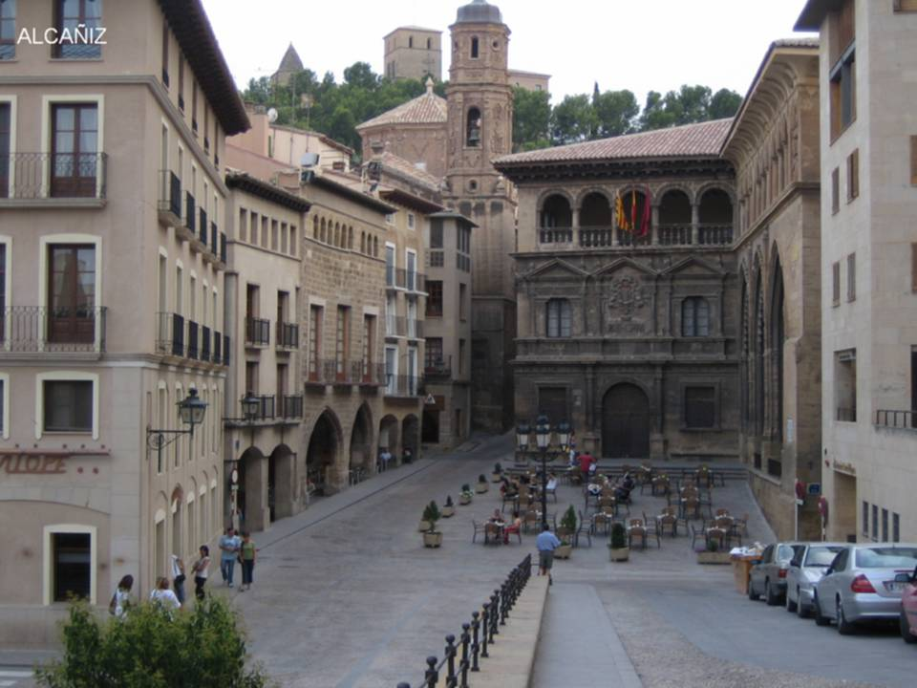
Cerler
Usamos el pozal, el badil y el balde.

Slide 4
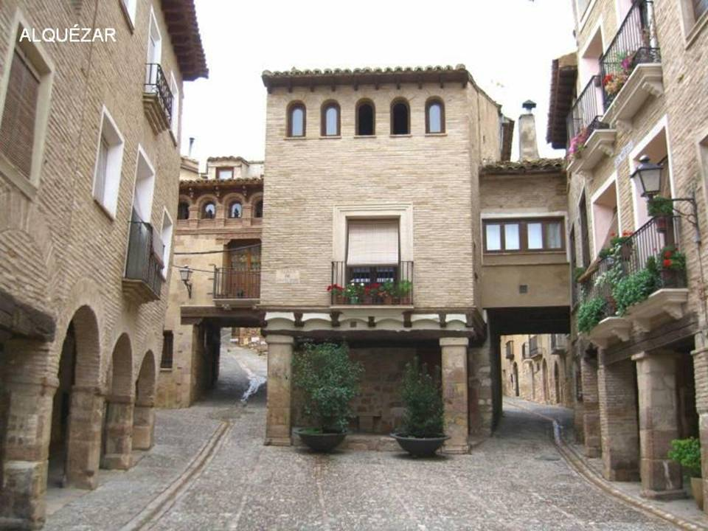
Esfirlochamos los cables
y luego nos dan garramplas.

Slide 5
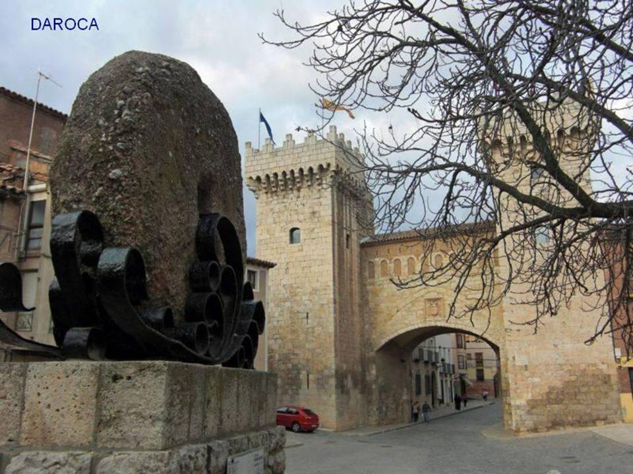
Encorremos a los niños.

Slide 6
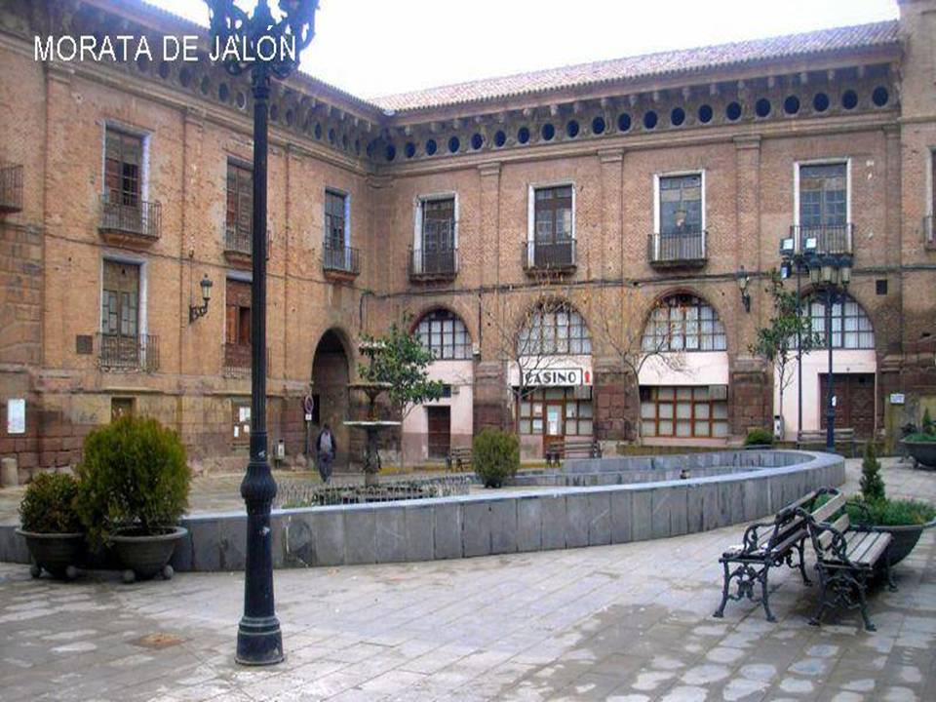
En invierno los aragoneses nos enfriamos
y con el cierzo nos joreamos.

Slide 7
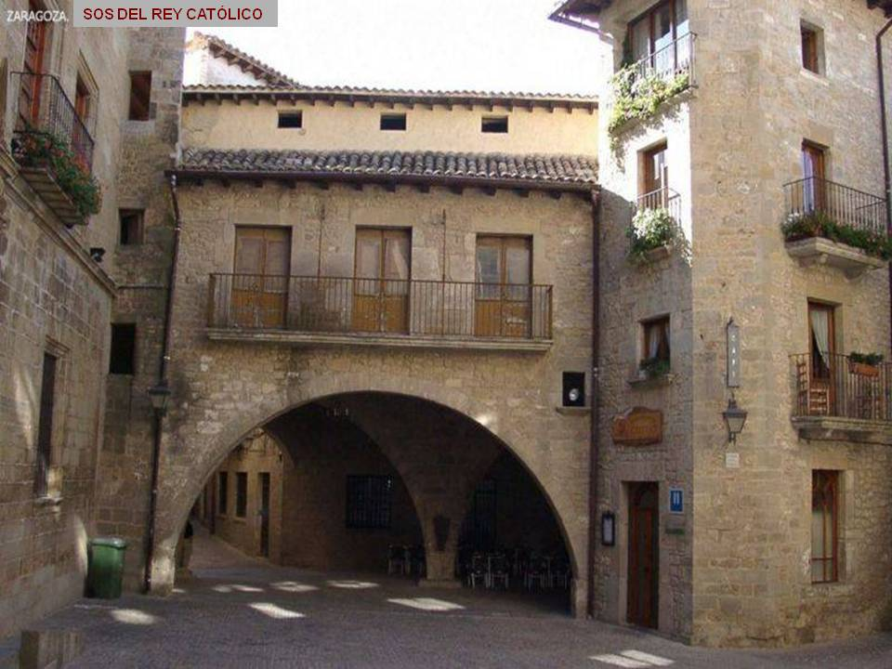
Nos damos tozolones y algún talegazo,
si nos damos cocotazos nos hacemos cuqueras,

Slide 8
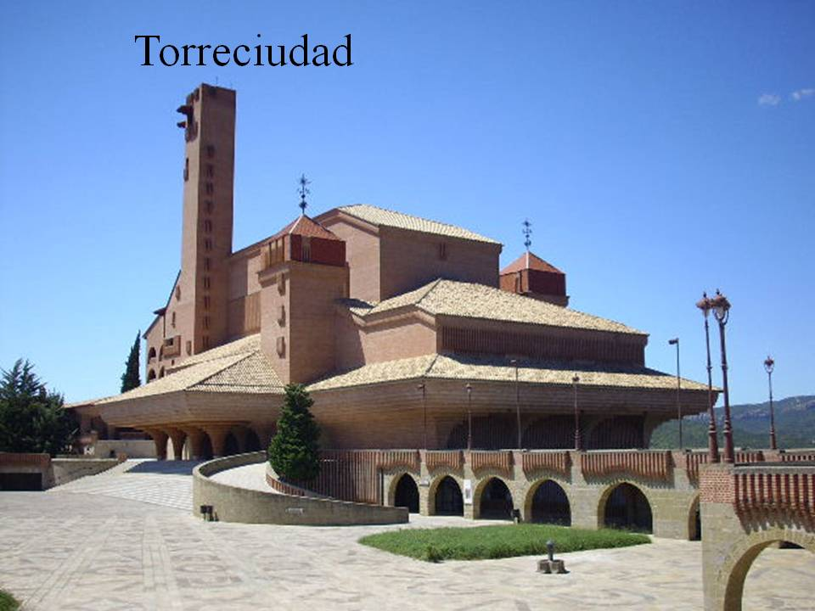
Hacemos muchos chandrios
pero también nos salen las cosas de cojón.

Slide 9
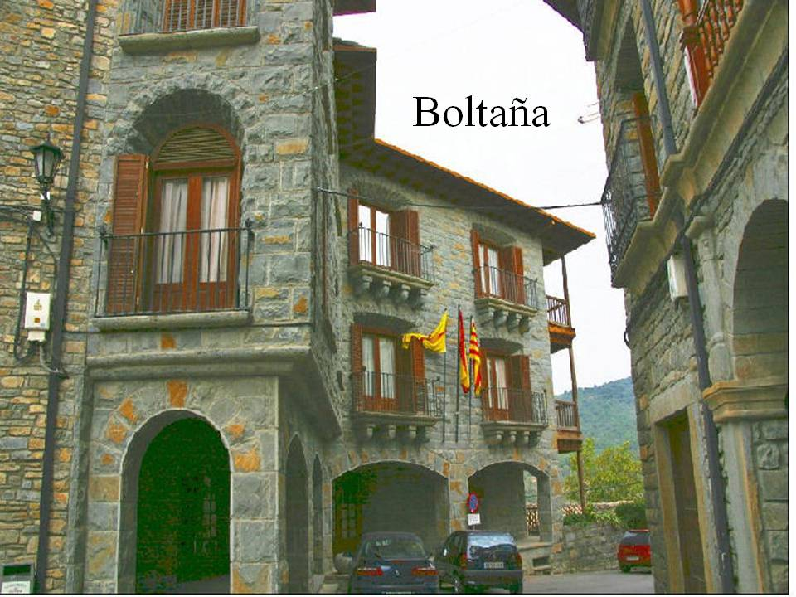
Si nos cobrán muy caro decimos ¡jodo petaca¡

Slide 10
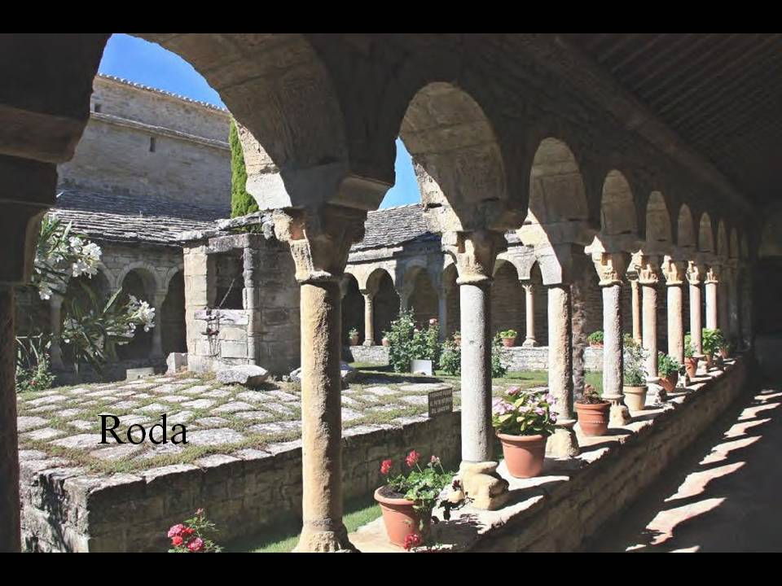
En Aragón hay gente desustanciada y muchos tontolabas.

Slide 11
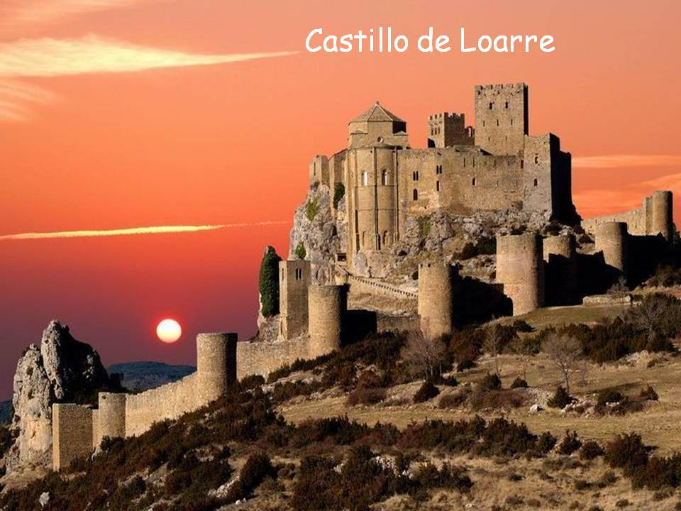
Se nos enganguillan los muebles
y los zarrios los aventamos.

Slide 12
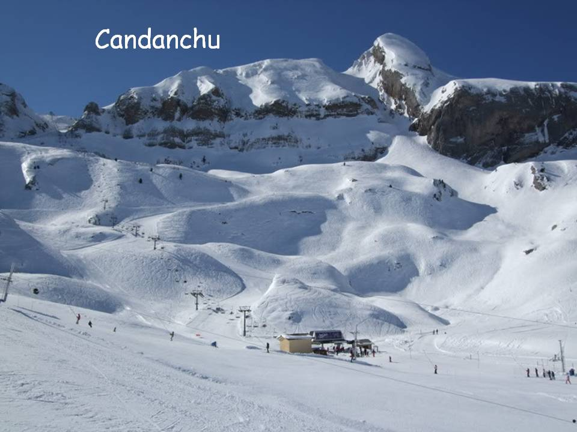
Si alguien nos cae mal
lo mandamos a escaparrar.

Slide 13
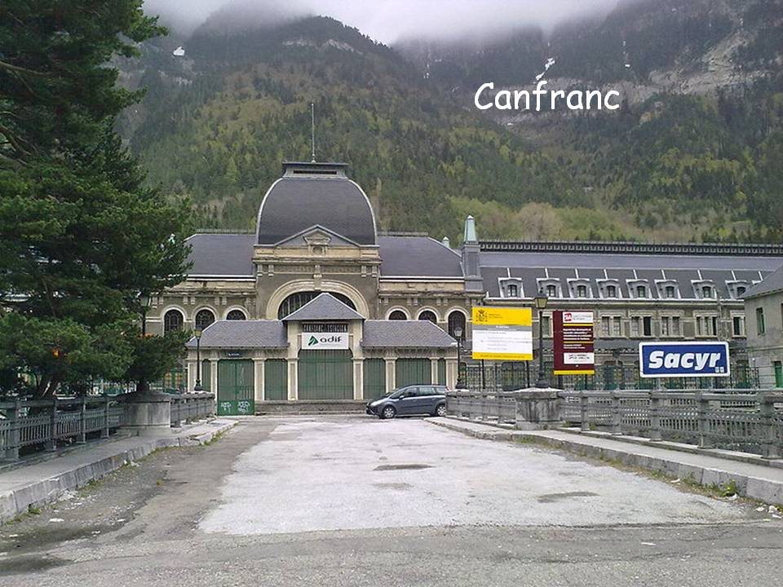
Somos muy escoscaos y escobamos el suelo.

Slide 14
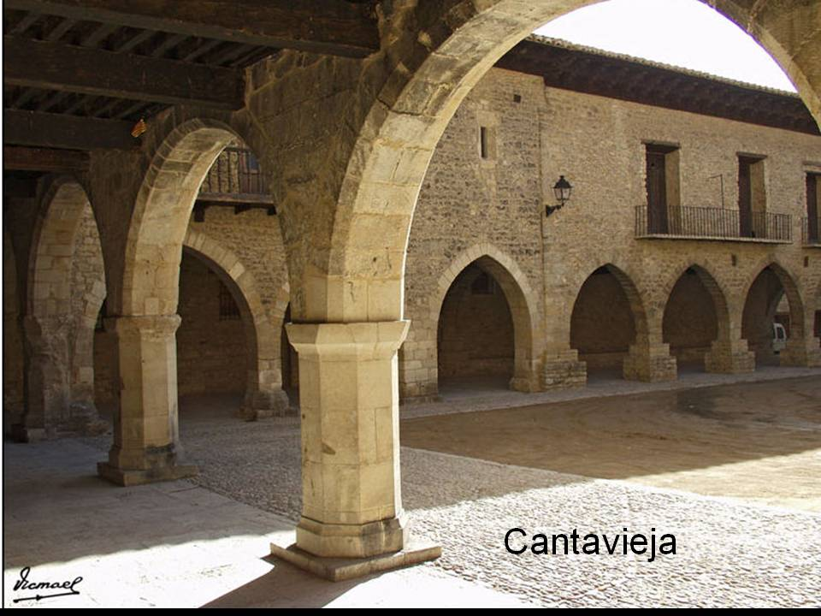
Nos empapuzamos de la comida que nos gusta.

Slide 15
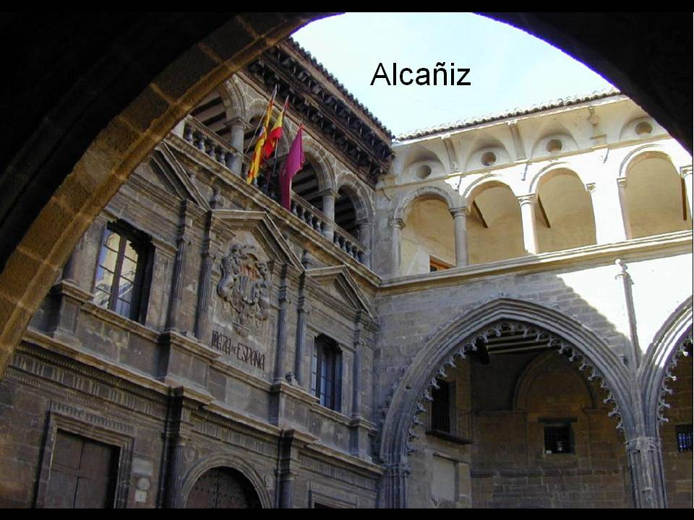
Nos montamos a corderetas.

Slide 16
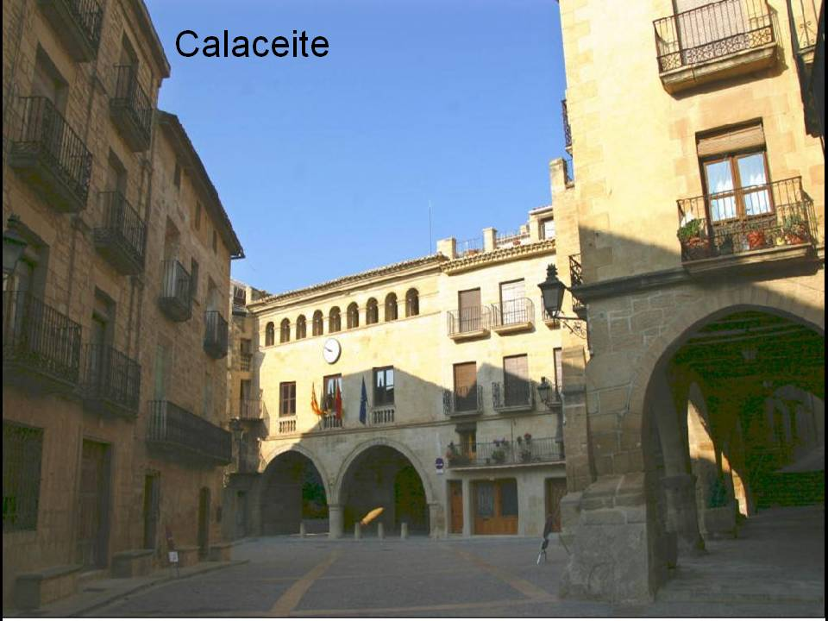
Nuestros parques tienen esbarizaculos
y los niños se chipian en las fuentes.

Slide 17
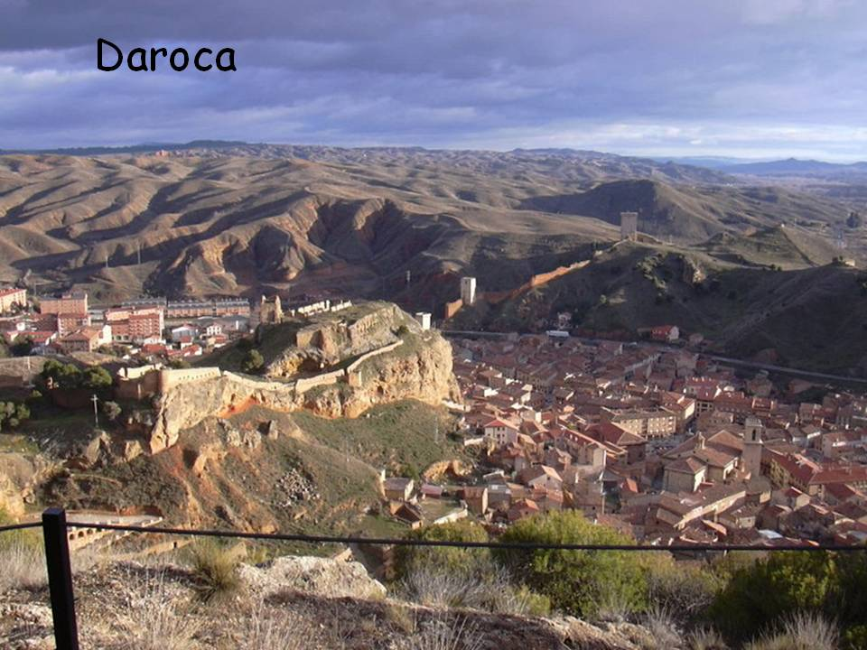
Comemos alberjes, pavias, mengranas y pijoletas

Slide 18
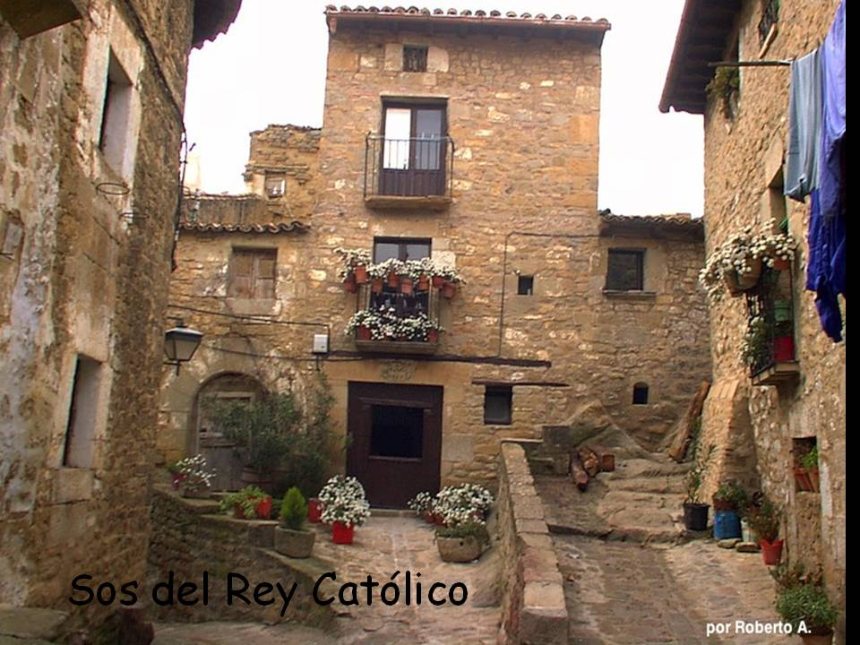
Cogemos capazos con los amigos

Slide 19
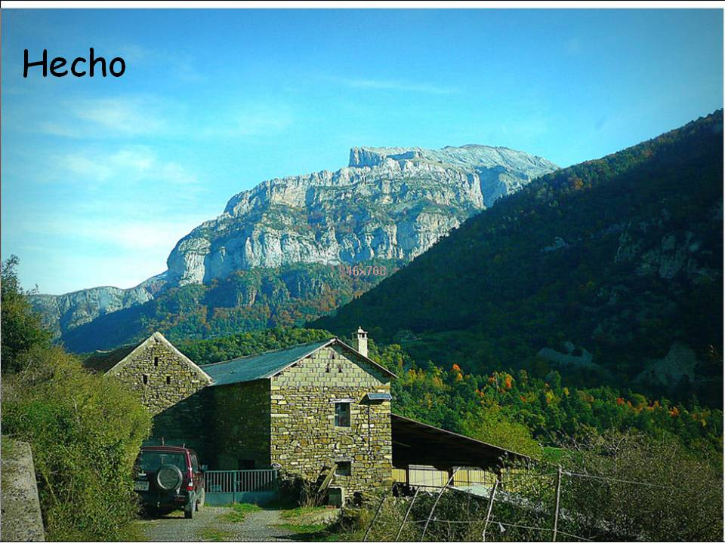
Con un ¡vale pues¡ , nos ponemos de acuerdo
y un ¡bemmm¡ o ¡bian¡ Significa que no lo estamos

Slide 20
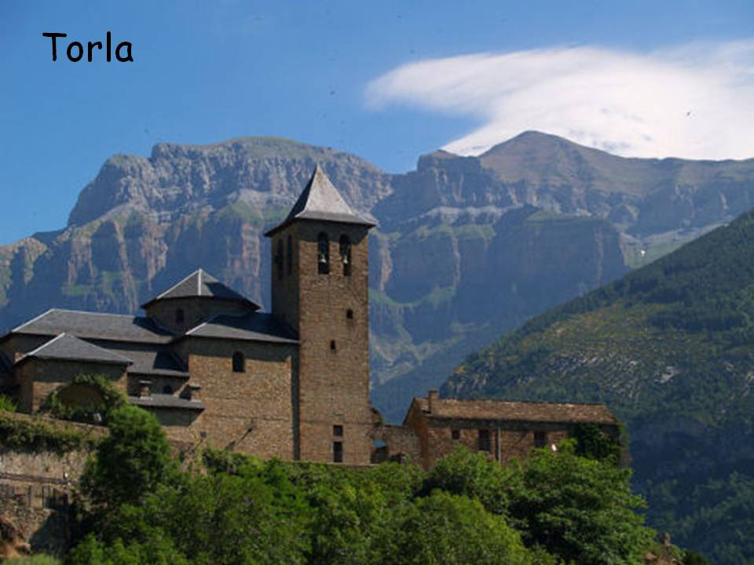
En Aragón hay gente escuchimizada, ceporra
y zarrapastrosa y también algún alguellao,

Slide 21
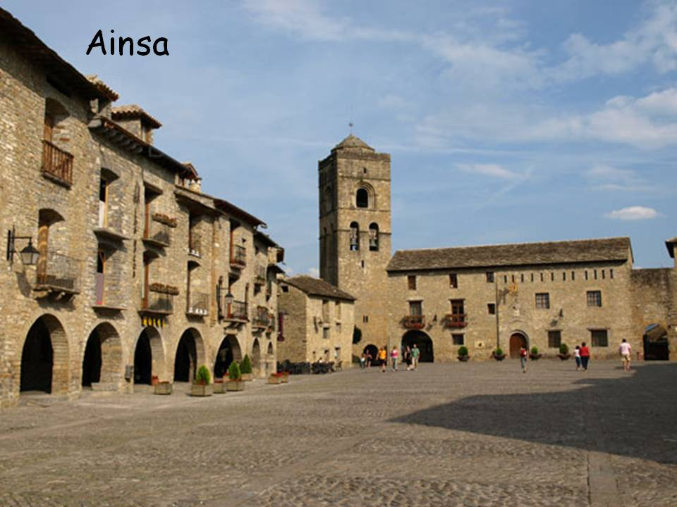
Al cruzarnos por la calle
nos sobra con un ¡yyieee’ o ¡quioo¡

Slide 22
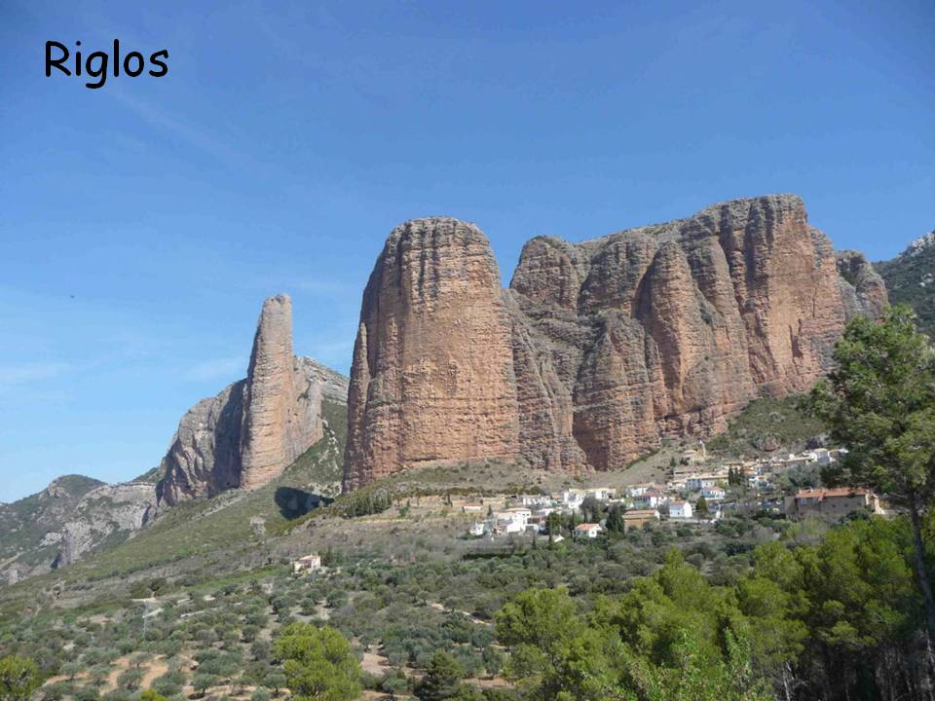
Y si algo es muy majico es que es encantador.

Slide 23
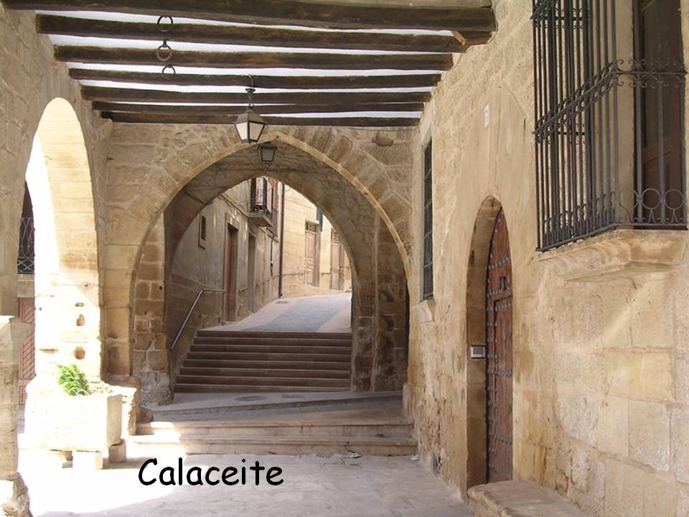
¡Si los cojones¡ significan que ni de coña.

Slide 24
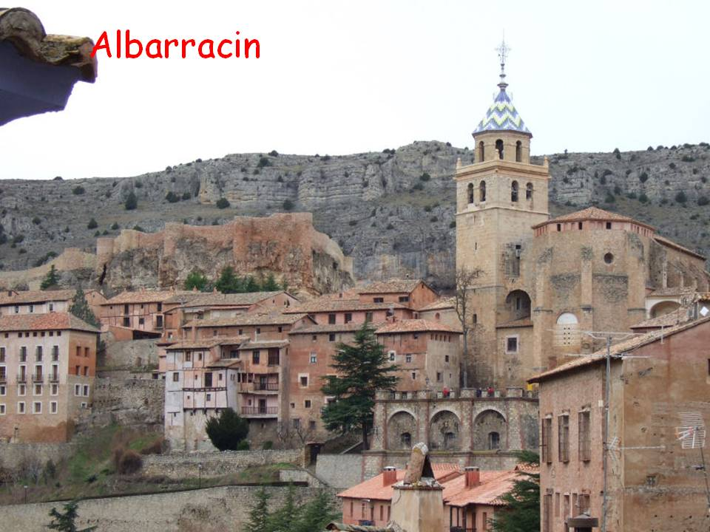
A los aragoneses no nos duele, nos hace mal

Slide 25
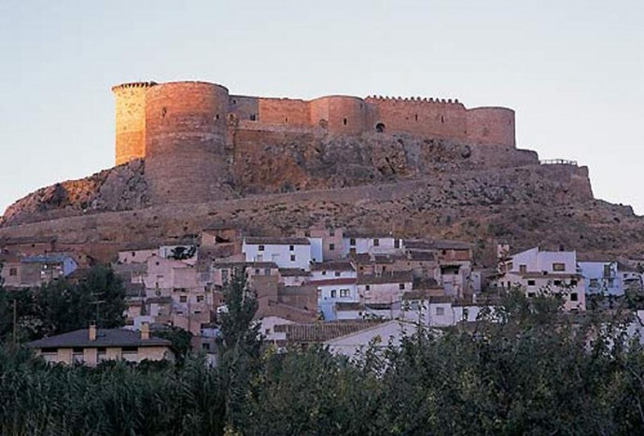
Mesones de Isuela
En nuestras tierras hay ribazos y terraplenes

Slide 26
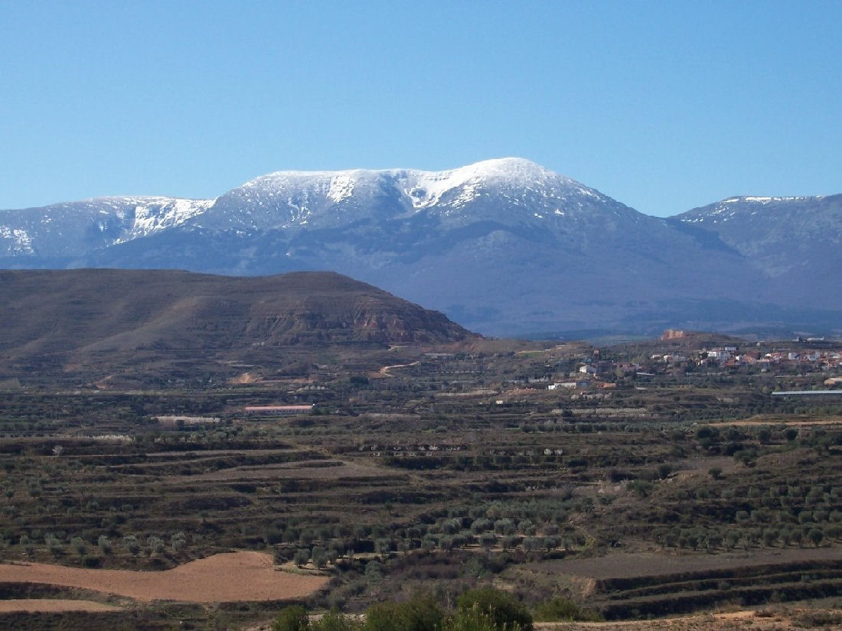
Moncayo
Los bolis bic tienen tape y el Moncayo boina,

Slide 27
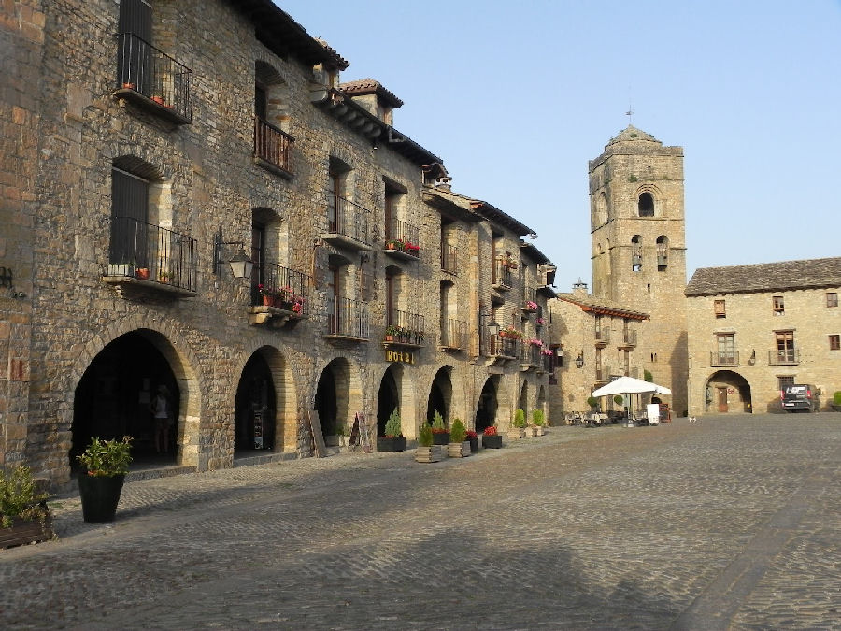
Ainsa
Los bebes son muy agudicos
y los abuelos están muy piticios

Slide 28
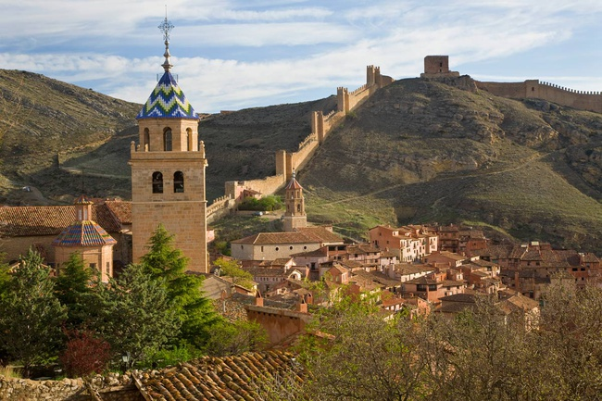
Albarracín
Si alguien necesita traducción es que no es de Aragón

Slide 29



Accede a la sección que desees desde aquí:
Propia Creación
De la Red
Dedicatorias | Fechas Especiales | Graciosos
Historia y Arte | Lugares | Musicales
Naturaleza y Ciencias | Política | Reflexión
Religiosos | Románticos | Salud
Dedicatorias | Fechas Especiales | Graciosos
Historia y Arte | Lugares | Musicales
Naturaleza y Ciencias | Política | Reflexión
Religiosos | Románticos | Salud
Si deseas recibir pps periódicamente en tu correo electrónico subscríbete aquí:

